Slide 1
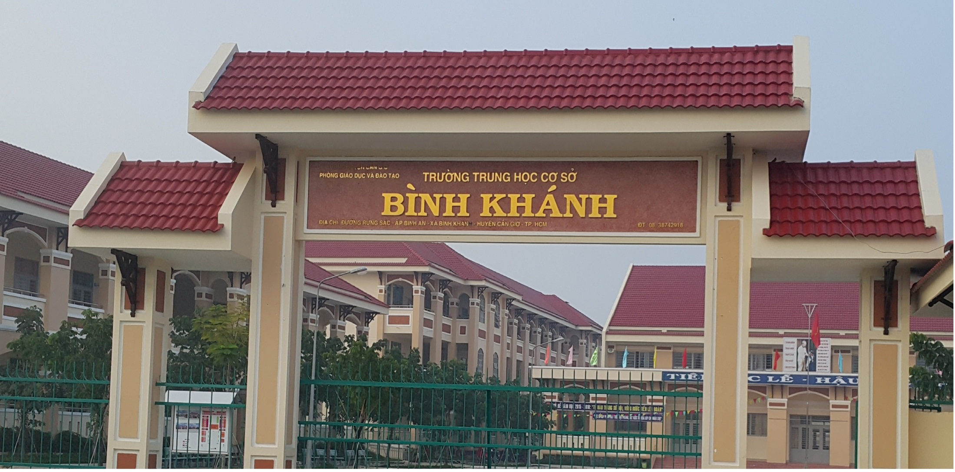

Slide 2
CHÀO CÁC EM HỌC SINH ĐẾN VỚI BÀI HỌC GDCD LỚP 8
GIÁO VIÊN :TRẦN TÚY THUẬN

Slide 3
Bài 15 PHÒNG NGỪA TAI NẠN VŨ KHÍ, CHÁY, NỔ VÀ CÁC CHẤT ĐỘC HẠI

Slide 4
II. Nội dung bài học .
1. Một số vũ khí thông thường, chất cháy nổ, chất độc hại:

Slide 5
- Các loại vũ khí thông thường: các loại súng, đạn, lựu đạn, bom mìn, lưỡi lê… - Chất nổ: thuốc nổ, thuốc pháo, ga… - Chất cháy: xăng, dầu… - Chất độc hại: chất phóng xạ, chất độc da cam, thuốc bảo vệ thực vật, thuỷ ngân...

Slide 6
2. Tác hại :
- Mất tài sản của cá nhân, gia đình, xã hội.
- Bị thương, tàn phế, chết người.

Slide 7
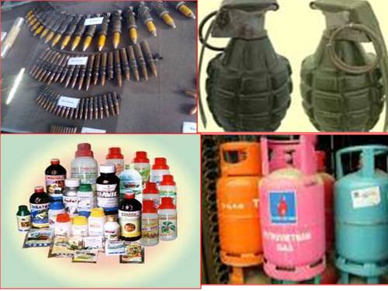

Slide 8
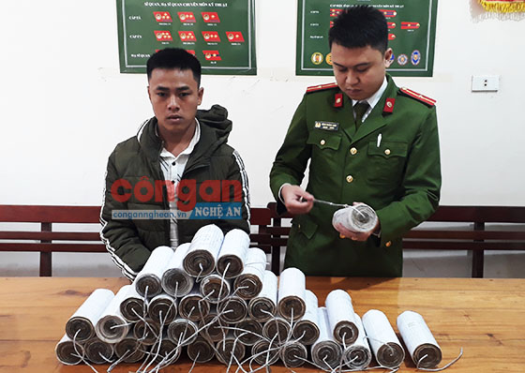

Slide 10
3. Các quy định của nhà nước .
- Cấm vận chuyển, tàng trữ, buôn bán, sử dụng trái phép các loại vũ khí,các chất cháy nổ, chất độc hại.
- Chỉ những cơ quan, tổ chức, cá nhân được nhà nước cho phép mới được sử dụng, bảo quản, chuyên chở các loại vũ khí, các chất cháy nổ, chất độc hại.
- Cơ quan, tổ chức, cá nhân được sử dụng phải tuân thủ quy định an toàn .

Slide 11
4.Học sinh cần làm .
- Tự giác tìm hiểu và thực hiện nghiêm các quy định về phòng ngừa tai nạn vũ khí,cháy,nổ và các chất độc hại.
- Tuyên truyền đến mọi người thực hiện tốt các quy định trên.
- Tố cáo các hành vi vi phạm các quy định trên.

